Slide 1

PROGRAMACIÓN I
Universidad Tecnológica Nacional - Facultad Regional San Nicolás
Alumnos:
Santiago Raúl Salinas y Emiliano Víctor Vallejos.
Profesor:
Sebastian Bruselario.
Tutora:
Flor, Gubiotti.

Slide 2
ALGORITMOS DE BÚSQUEDA Y ORDENAMIENTO
Análisis de Eficiencia y Aplicación Práctica

Slide 3
INTRODUCCIÓN
Presentación del grupo y tema.
Importancia de los algoritmos en informática.
Objetivos: teoría, análisis y práctica.

Slide 4
¿POR QUÉ ES IMPORTANTE ESTE TEMA?
Manejo eficiente de grandes volúmenes de datos.
Aplicaciones en bases de datos, IA y más.
Optimización y rendimiento en sistemas.

Slide 5
OBJETIVOS DE LA PRESENTACIÓN
Investigar y explicar los conceptos teóricos de búsqueda lineal y binaria.
Analizar su eficiencia utilizando la Notación Big -O.
Presentar un caso práctico desarrollado en Python para comparar empíricamente su rendimiento.

Slide 6
MARCO TEÓRICO
Búsqueda: localizar un elemento en un conjunto de datos.
Ordenamiento: organizar según criterios.
El orden puede ser requisito para búsquedas eficientes

Slide 7
NOTACIÓN O GRANDE(O-BIG)
Se evalúa el tiempo de ejecución en función del tamaño de entrada.
Se representa el peor caso de comportamiento del algoritmo
Ejemplo: O(n), O(log n), O(1)

Slide 8
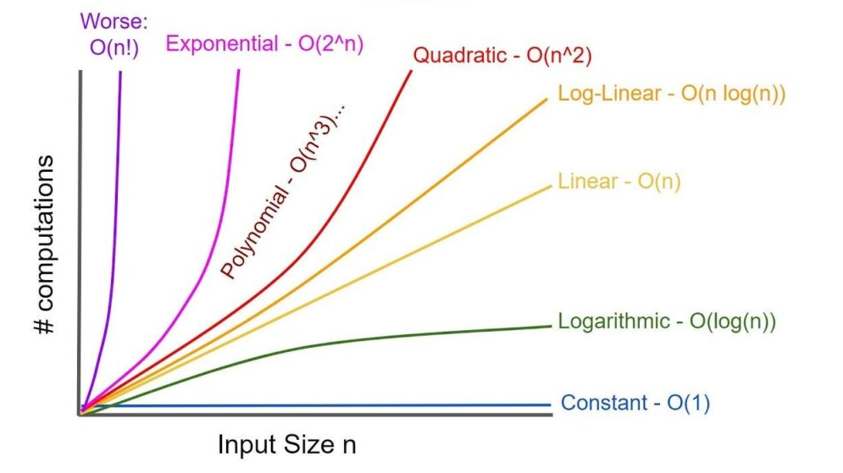

Slide 9
BÚSQUEDA LINEAL (SEQUENTIAL SEARCH)
Recorre secuencialmente hasta encontrar el elemento.
No requiere una lista ordenada.
Simplicidad y facilidad de implementación.
Complejidad: Mejor O(1), Promedio y Peor O(n).

Slide 10
BÚSQUEDA BINARIA
Requiere lista ordenada.
Divide y compara con elemento central.
Más eficiente en listas grandes.
Complejidad: O(log n) promedio y peor caso.

Slide 11
IMPLEMENTACIONES EN PYTHON
Iterativa: mejor uso de memoria (O(1)).
Recursiva: código más elegante, pero más consumo de memoria.
Ambas tienen misma eficiencia teórica.

Slide 12
COMPARACIÓN DE EFICIENCIA
Lineal: tiempo proporcional al tamaño de la lista.
Binaria: tiempo logarítmico, mucho más eficiente.
Costo adicional del ordenamiento previo.

Slide 13
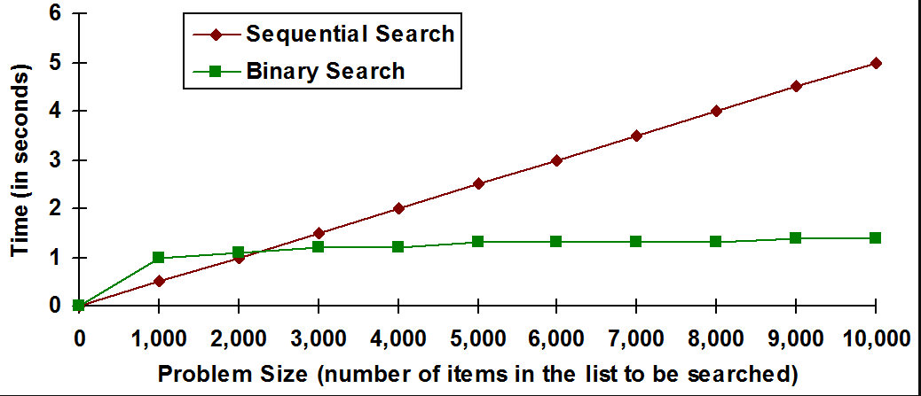

Slide 14
CASO PRÁCTICO EN PYTHON
Comparación empírica de tiempos.
Validación de complejidades teóricas.
Contexto: listas grandes vs pequeñas, ordenadas o no.

Slide 15
RESULTADOS OBTENIDOS
A continuación, se presentan las tablas de resultados obtenidas directamente de la ejecución del código, que registran los tiempos de búsqueda para elementos existentes y no existentes (peor caso), así como el tiempo de ordenamiento para las búsquedas binarias.

Slide 16
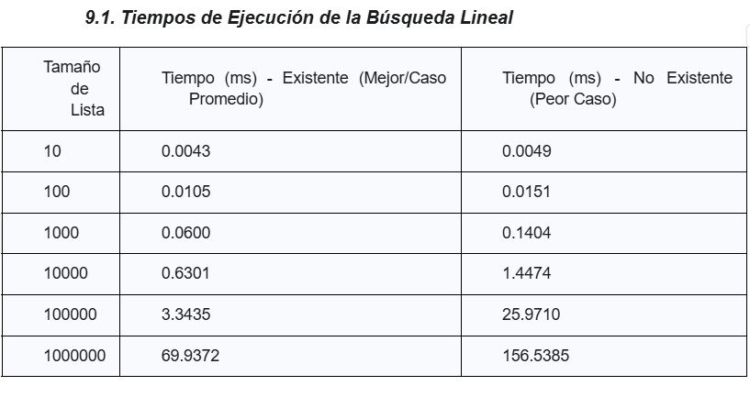

Slide 17
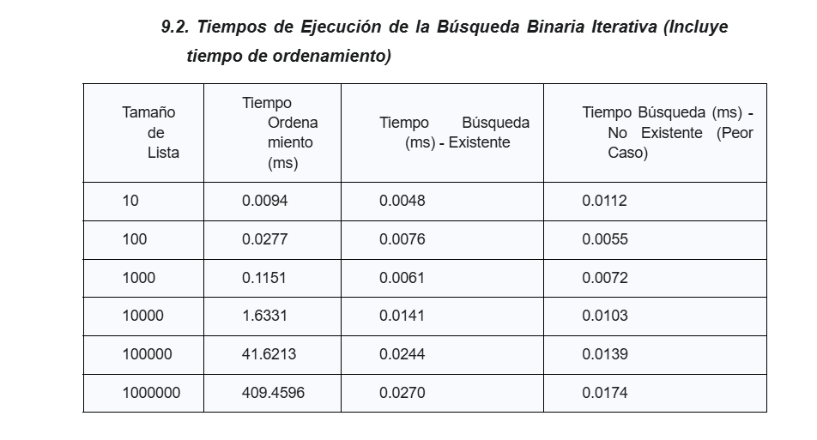

Slide 18
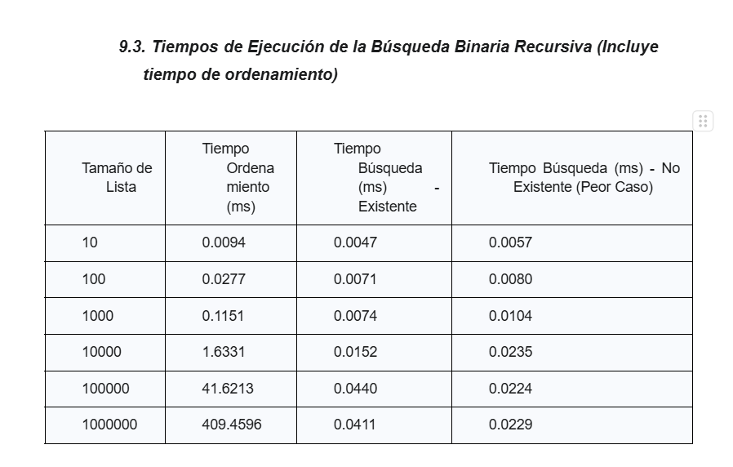

Slide 19
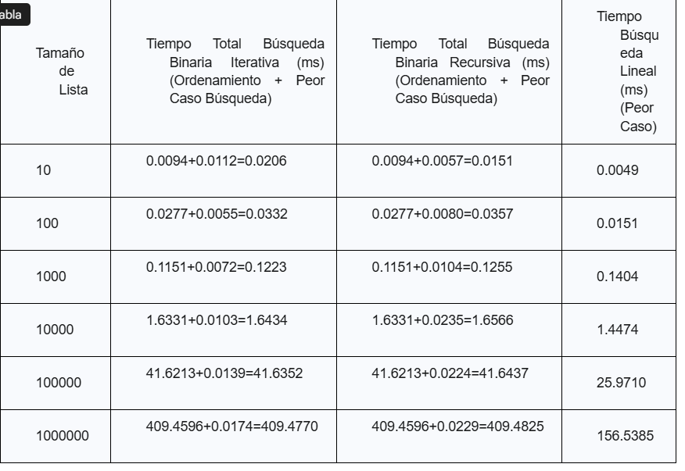

Slide 20
CONCLUSIONES DEL ANÁLISIS
Búsqueda lineal es simple pero limitada en eficiencia. Es útil en listas pequeñas o desordenadas.
Búsqueda binaria sobresale en grandes volúmenes de datos. Es mejor para listas grandes y ordenadas.
Elección depende del tamaño y orden de los datos.

Slide 21
CONCLUSIONES FINALES
Aprendizaje teórico y práctico logrado.
Importancia de dominar estos conceptos para programar.
Optimización como base del software escalable y eficiente.

